Slide 1
Inclua o Logo do corretor aqui

Slide 2
Agenda
Sobre a { Nome da Corretora }
Sobre a Latú Seguros
A relevância do Risco Cibernético
Visão Geral do Seguro Cyber
Proposta Seguro Cyber para a { Nome do cliente }

Slide 3
Sobre a { Nome da corretora }
Forneça uma breve visão geral da corretora.. Destaque a história da empresa, a experiência no mercado de seguros e o compromisso com a prestação de serviços de alta qualidade aos clientes.
Inclua algumas números relevantes da sua corretora como:
+XXX
+R$XXX
XX%
Clientes
Atendidos
Prêmios Emitidos
Retenção de clientes
Dica: Inclua os logos de seus clientes mais relevantes aqui
Inclua o Logo do corretor aqui

Slide 4
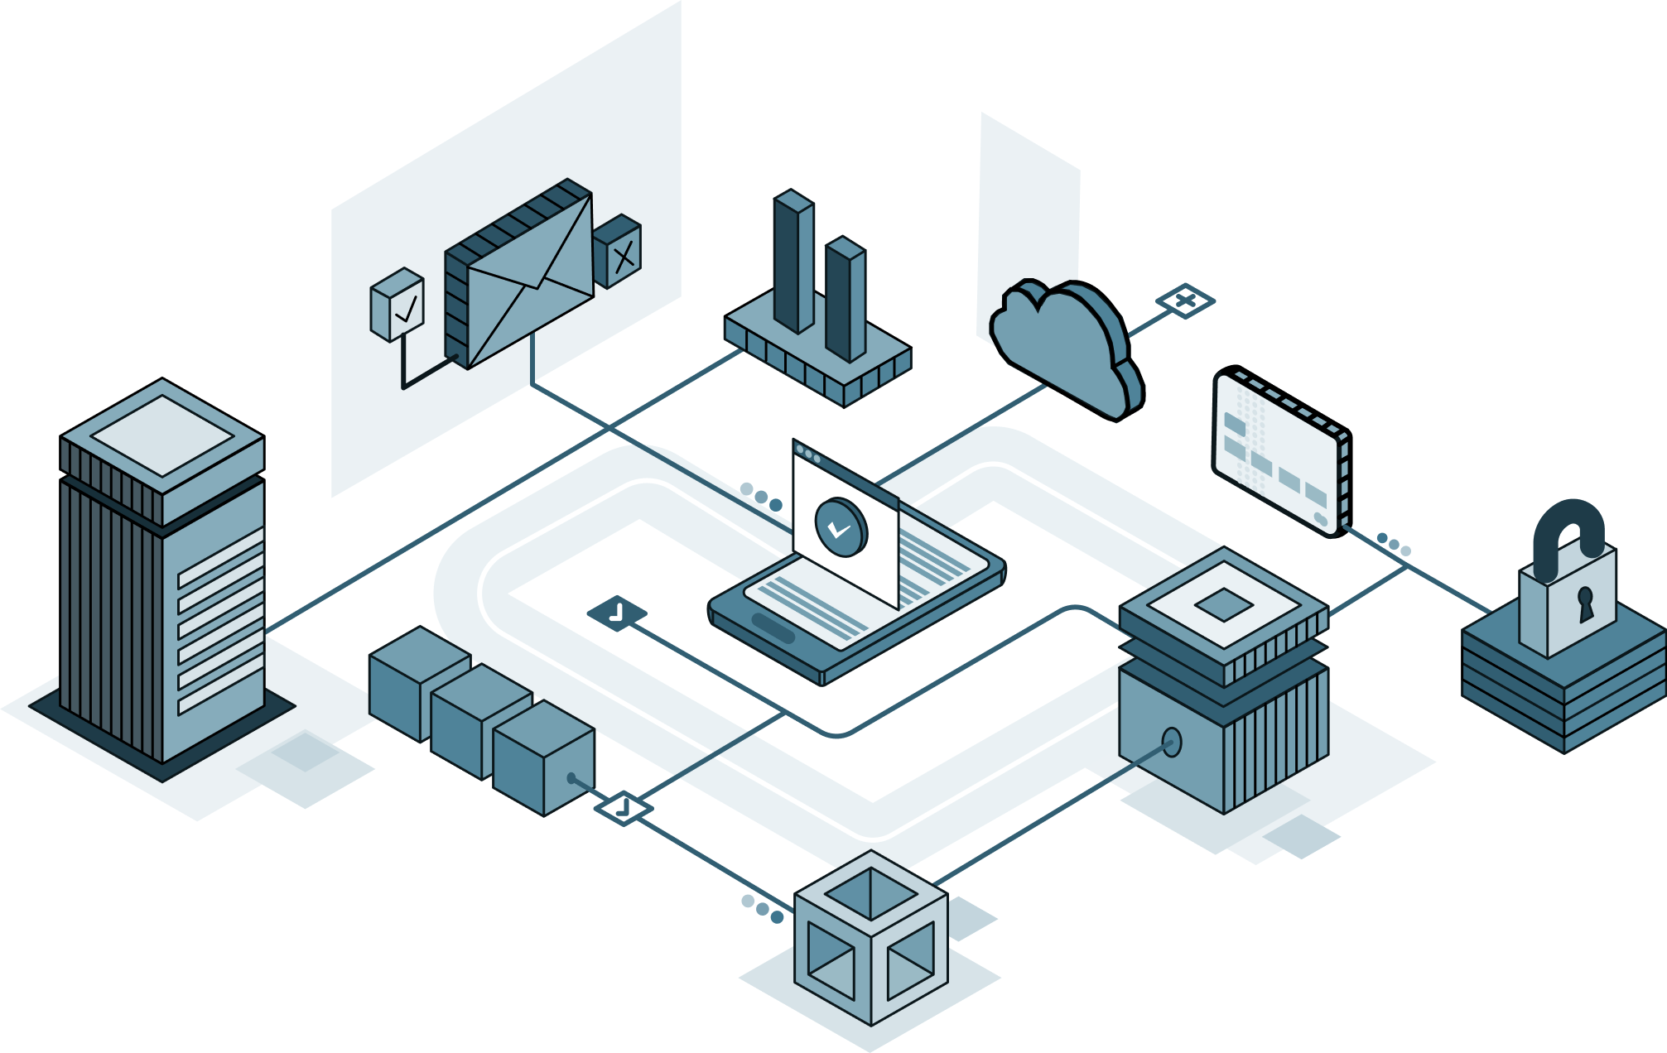
Apresentando a Latú Seguros
A Latú Seguros é a maior insurtech especializada em Seguro Cyber. Contam com o respaldo das principais seguradoras, resseguradoras e fundos de capital de risco do mercado local e internacional.
A sua missão é revolucionar a indústria de seguros na América Latina por meio da tecnologia, oferecendo simplicidade, transparência, comodidade e inovação.
Sua equipe conta profissionais com ampla experiência nas áreas de seguros, tecnologia e cibersegurança.
Solidez Financeira
Levantaram mais de R$ 35 milhões em investimento de alguns dos principais fundos de capital do mundo assim com o respaldo da Lloyd’s Lab, o maior espaço de inovação criado para acelerar e desenvolver novas soluções de seguros através de programas de tecnologia.

Slide 5
A Relevância do Risco Cibernético
Somente no Brasil
Foi o aumento no número de ataques cibernéticos a PMEs.
Milhões por ano é o número ataques cibernéticos no Brasil
Dias é o tempo médio que empresas demoram para detectar e recuperar-se de um ataque cibernético
40%
100
277
Dos ataques de Ransomware são dirigidos a PMEs.
O Brasil é o segundo maior destino mundial de ataques cibernéticos
R$ Milhões foi o valor pago pelas seguradoras em 2023 em sinistros cibernéticos
57%
2º
180
Fontes: Relatórios Kasperksy; IBM; Microsoft Canaltech; SUSEP
Principais Tipos de Ataque
Phishing
Ransomware
Negação de Serviço (DoS)
Man-in-the- Middle
Dica: Neste ponto sugerimos fazer perguntas de qualificação para entender a maturidade cibernética do seu cliente e conseguir realçar os pontos que sejam mais importantes para ele.
Confira aqui algumas perguntas aqui!
Inclua o Logo do corretor aqui

Slide 6
Como endereçar este risco
Apólice de Seguro Cyber
Soluções de Cibersegurança
Tecnologia de Mitigação
Inclua o Logo do corretor aqui

Slide 7
Visão Geral do Seguro Cyber
Dica: Inclua as atividades da empresa de seu cliente aqui.
O que é?
É um seguro que protege contra incidentes cibernéticos qualquer empresa ou suas subsidiárias que tenha alguma atividade na internet ou possua dados sensíveis.
Casos de uso
Para empresas do setor {{ setor da empresa do cliente }}:
Exemplo de sinistro:
Casos de uso do seguro
Os riscos de não ter cobertura
Custos Legais
Perdas Financeiras
Custos por Multas regulatórias
Despesas de recuperação de Dados
Impacto na Reputação
Dica: Inclua um exemplo relevante para seu cliente. Confere exemplos aqui
Inclua o Logo do corretor aqui

Slide 8
Como funciona o Seguro Cyber?
Evento Cibernético
Danos à Empresa
Perda de dados
Indisponibilidade de Sistemas
Ataques de Ransomware
Resp. por danos a Terceiros
Vazamento de Dados
Investigação Regulatória
Ações Judiciais
O Seguro cobre:
Custos de restauração de dados
Custos forenses
Custos de monitoramento de crédito
Custos de extorsão cibernética
Custos de comunicação
Custos de Publicidade
Lucros Cessantes
O Seguro cobre:
Custos de defesa
Indenizações à terceiros
Acordos judiciais e extrajudiciais
Multas e Penalidades
Dica: Se quiser dar mais detalhes sobre como funciona apólice em caso de incidente cibernético, confira este slide aqui.
Inclua o Logo do corretor aqui

Slide 9
Benefícios adicionais: Soluções de cibersegurança
Todos os segurados terão acesso até 10 licenças do software antivírus que poderão utilizar para
proteger os dispositivos da empresa, contando com as seguintes características:
Backup
Anti-Hacker
Remoção de ameaças
Até 250GB de backup com nível de segurança corporativa para sua empresa.
Ferramentas para impedir acesso não autorizado e sequestro do seu computador, incluindo anti-phishing e firewall.
Tecnologías para detectar vulnerabilidades, remover vírus e reparar seu PC caso ele já tenha sido infectado.
Navegação privada
Otimização de performance
Proteção bancária on-line
Ferramentas para evitar rastreamento on-line não autorizado, exibição de anúncios não autorizados ou qualquer pessoa que use seus periféricos.
Permite liberar espaço em seus dispositivos e melhorar o desempenho do sistema.
Tecnologias avançadas para proteger suas transações online e aplicativos bancários.
Inclua o Logo do corretor aqui

Slide 10
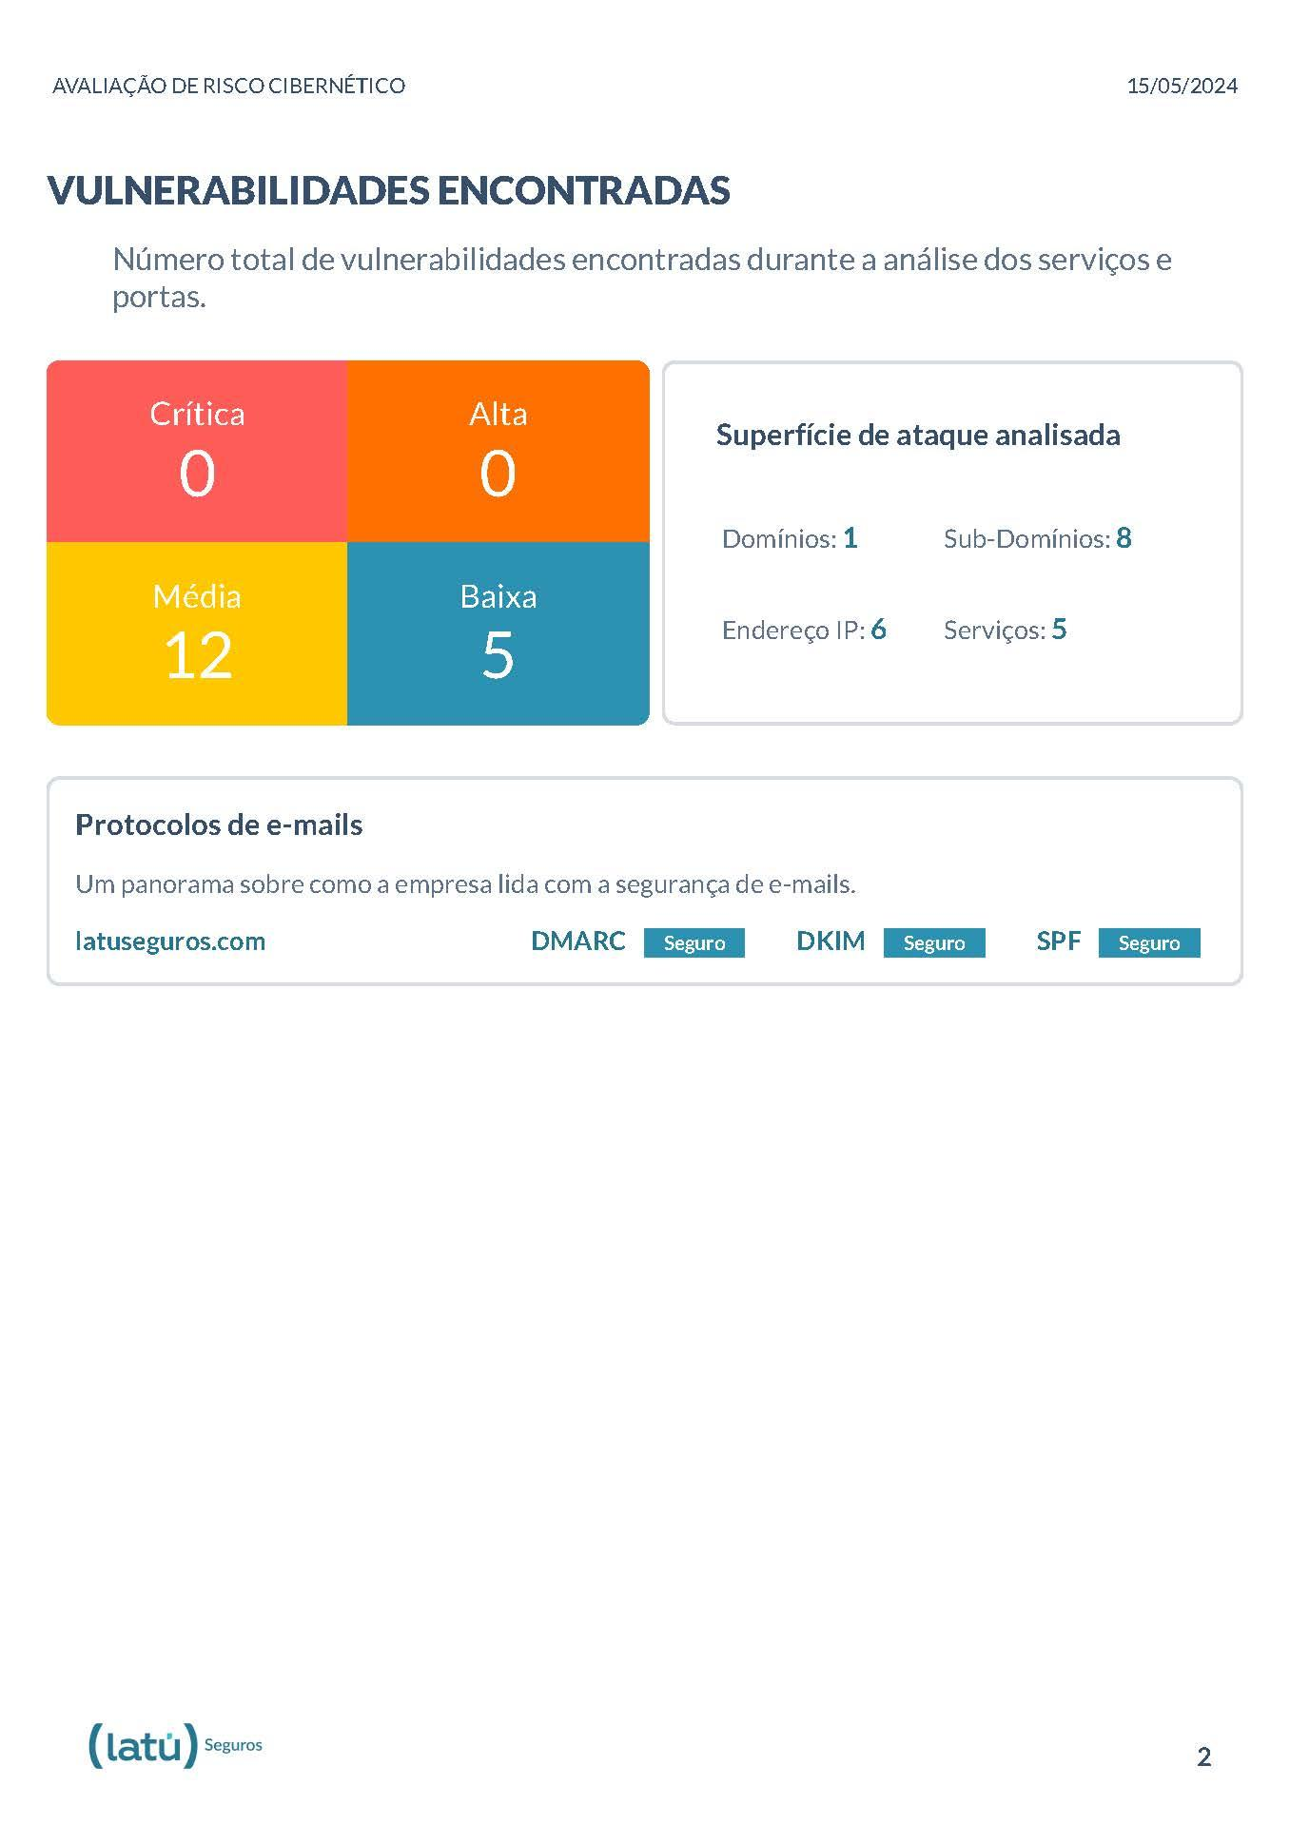
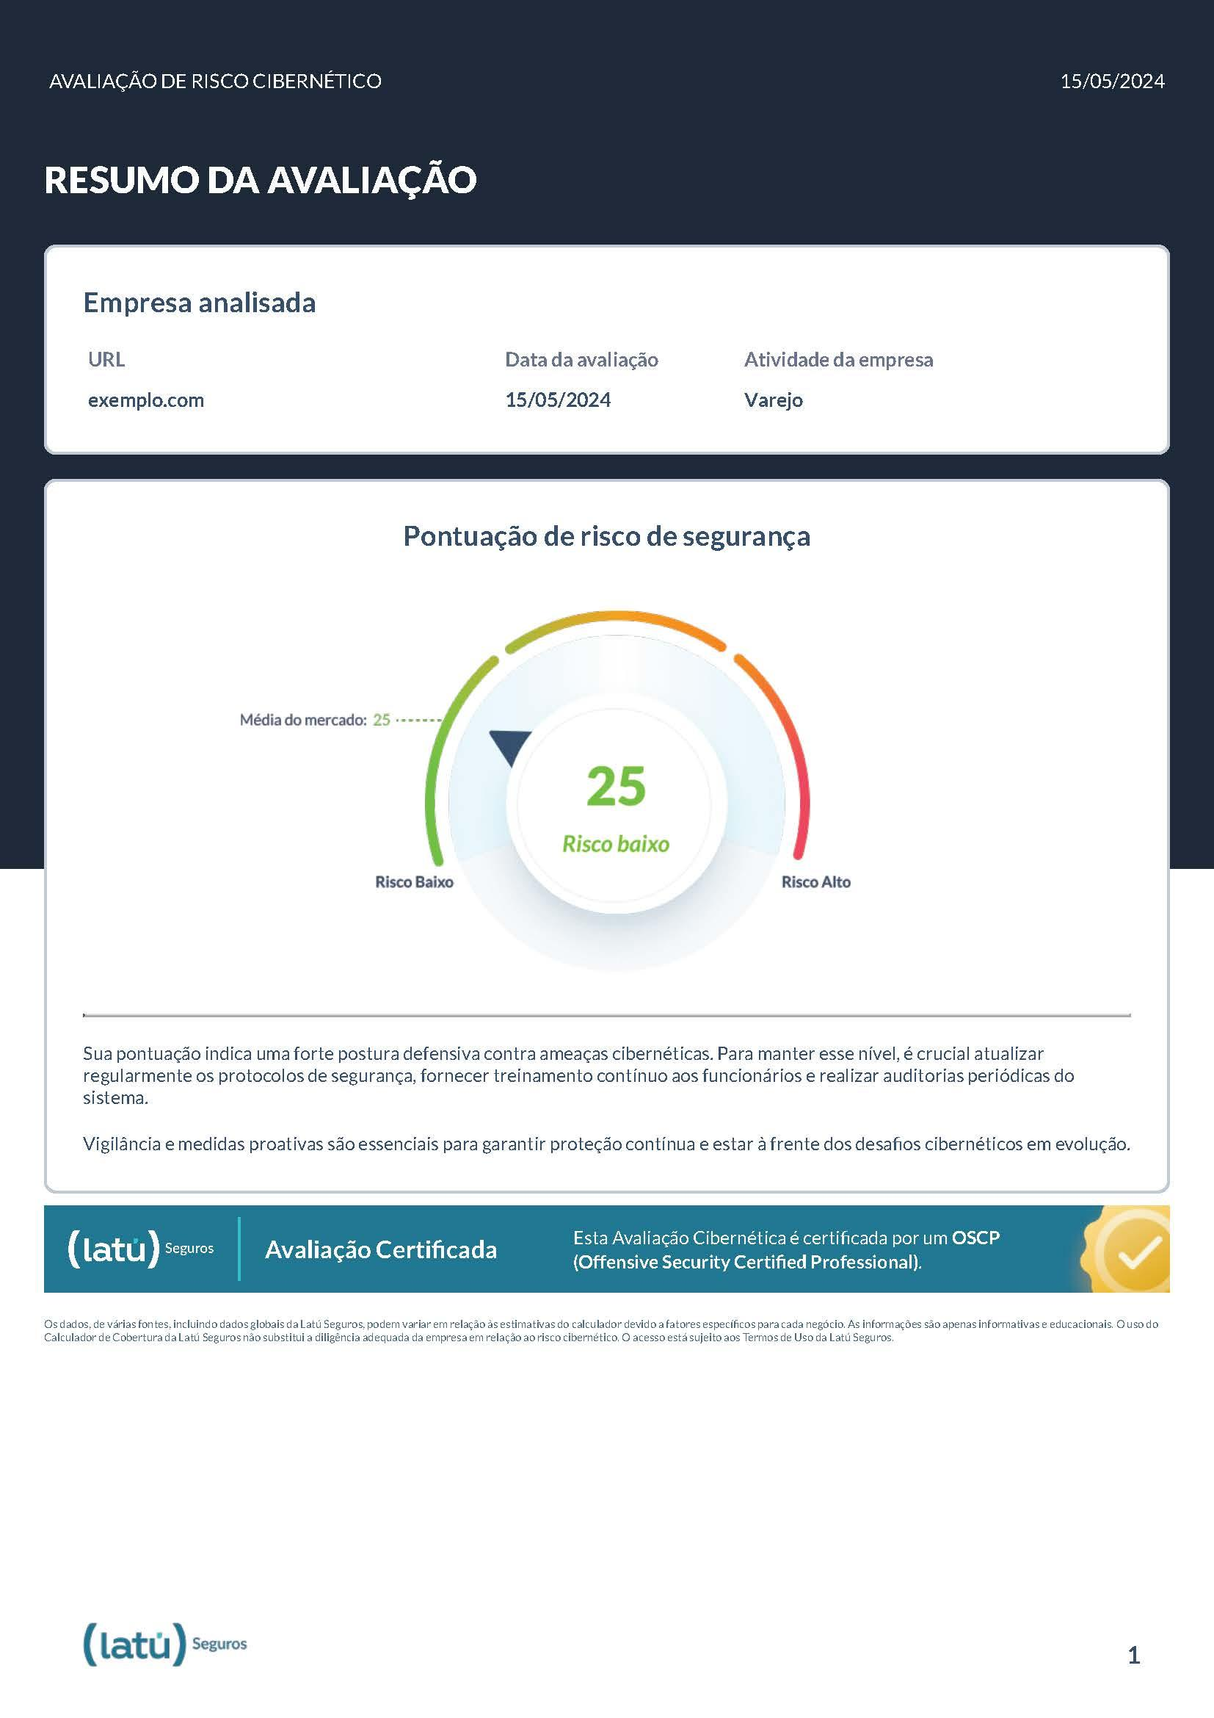
Benefícios adicionais: Avaliação de Riscos Cibernéticos Mensal LatúScan
Mapeamento da Superfície de Ataque
A partir da URL da empresa, são mapeados todos subdomínios, endereços de IP, protocolos de e-mails entre outros serviços
Avaliação de mais de 100 mil vulnerabilidades
Com um banco de dados atualizado em tempo real, é analisada a existência de quaisquer vulnerabilidades já identificadas pela comunidade de cibersegurança global
Busca de Dados Vazados
Monitoramento de fontes abertas e a dark web para detectar vazamentos de dados sensíveis, informando rapidamente seu cliente para mitigar os danos.
Estimativa Potenciais Perdas Financeiras
Análise do impacto financeiro potencial de acordo com as vulnerabilidades encontradas e o perfil do cliente, fornecendo estimativas das possíveis perda.
Apresentação de Soluções
Classificação das vulnerabilidades identificadas por nível de risco, oferecendo soluções para correção
Dica: Neste ponto, sugerimos mostrar ao cliente a avaliação de risco cibernético, que você pode baixar na plataforma da Latú após realizar a cotação.
Para saber como baixar este relatório, assista a este vídeo aqui!
Inclua o Logo do corretor aqui

Slide 11
Como o Seguro Cyber da Latú a mais rápida e eficaz resposta a incidentes cibernéticos
24/7 Central de Atendimento
Nosso 0800 oferece suporte imediato e está disponível a qualquer hora do dia, garantindo resposta rápida a incidentes cibernéticos.
Profissionais altamente capacitados para análise e mitigação de incidentes identificados, atuando de modo para mitigar danos e conter custos
Planos de Resposta Adaptáveis
Protocolos específicos e adaptáveis para diferentes tipos de incidentes, assegurando uma abordagem eficaz e coordenada para cada situação.
Atuamos com escritórios parceiros especializados para garantir conformidade com leis de proteção de dados e apoio em questões legais relacionadas a incidentes cibernéticos.
A Relevância de uma Resposta a Incidentes Efetiva
Agir de modo rápido e eficiente a incidentes cibernéticos é crucial para minimizar danos, proteger dados sensíveis, reduzir custos e preservar a confiança dos clientes e a reputação da empresa.
Inclua o Logo do corretor aqui

Slide 12
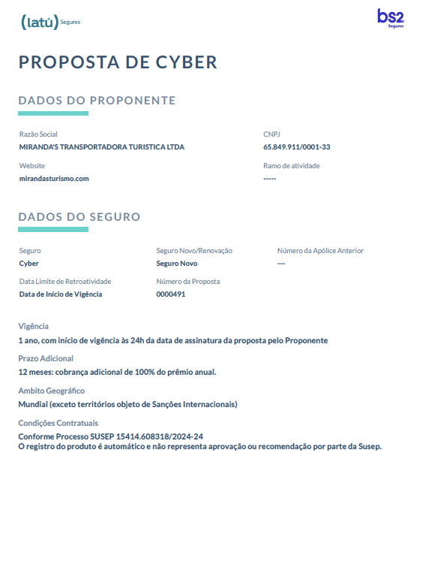
Proposta de Valor
Dica: Inclua o logo do seu cliente aqui para personalizar a proposta e apresente a proposta diretamente no arquivo PDF que baixo da plataforma.
Soluções de Cibersegurança
Até 10 licenças para
proteger os dispositivos da empresa.
+
LatúScan
Avaliações de riscos cibernéticos mensais para mitigar as vulnerabilidades da empresa.
Inclua o Logo do corretor aqui

Slide 13
Passo a passo para a contratação do Seguro Cyber
Ative sua cobertura
4.
5.
2.
Acesse à seu relatório LatúScan
Pronto, agora está protegido!
1.
Acesse na sua plataforma online
3.
Assine a proposta enviada
Para contratar a apólice basta assinar a proposta com as condições e aceitação dos critérios mínimos de segurança cibernética.
Com esta assinatura emitiremos a apólice à qual você terá acesso através do seu portal de cliente Latú Seguros.
Assim que a apólice for emitida, você receberá um e-mail da Latú Seguros dando acesso à plataforma.
Basta fazer login para ver sua apólice de Seguro Cyber e os boletos para pagamento.
Para ativar a cobertura, basta entrar na plataforma e pagar o primeiro boleto.
Assim que o pagamento for registrado, a apólice será ativada e você terá acesso a serviços adicionais.
Agora você terá acesso a sua apólice Cyber, às avaliações de risco cibernético do LatúScan que serão atualizadas mensalmente e às informações de pagamento.
Caso queira ativar suas licenças de antivírus, envie-nos um e-mail com a quantidade de licenças necessárias
Agora você pode ficar tranquilo! Sua cobertura foi ativada e sua empresa está protegida contra ataques de hackers.
Siga mensalmente as recomendações do seu LatúScan para melhorar sua maturidade cibernética.
Inclua o Logo do corretor aqui
Quem atua
Equipe Mkt.
Latú
Time Vendas

Slide 14
Inclua o Logo do corretor aqui
Pode acessar nosso Guia de Vendas aqui para obter mais recursos comercias no momento da reunião com seu clientes

Slide 15
Anexos
Confira os seguintes slides no caso precise de mais informações sobre o Seguro Cyber.
Lembre-se de que esses slides não precisam ser enviados para o cliente; eles são apenas um apoio para você durante a apresentação.

Slide 16
Estrutura da Apólice
Em caso de um:
A Seguradora pagará as:
Evento Cibernético
Perdas
incorridas pelo Segurado
Desde que o Evento Cibernético tenha ocorrido:
Durante a Vigência ou durante o Período de Retroatividade
E, TAMBEM:
OU o Evento Cibernético seja descoberto pelo Segurado:
OU um terceiro apresente Reclamação contra o Segurado
Durante a Vigência
Durante a Vigência ...
... visando imputar-lhe Responsabilidade Cibernética
Erro de Operador
Qualquer rasura, destruição ou modificação acidental de dados ou programas.

Slide 17
Quais setores possuem alta demanda ao seguro cyber?
Setores de Alta Aderência
Características Qualitativas
Tecnologia e Informação
Alta concentração de dados sensíveis e risco elevado de ataques.
Exemplos: provedores de serviços de internet, desenvolvedores de software.
Saúde
Dados pessoais e médicos altamente sensíveis.
Exemplos: clínicas médicas, laboratórios
Financeiro
Alto volume de transações financeiras e dados críticos.
Exemplos: corretores, assessores financeiros, correspondents bancários
Varejo e E-commerce
Vulnerabilidade a fraudes e roubos de dados de cartão de crédito.
Exemplos: hiper/supermercados, lojas online, marketplaces.
Alta Dependência de Operações Digitais - Empresas que dependem fortemente de sistemas digitais, como SaaS, fintechs e e-commerce.
Histórico de Incidentes de Segurança - Empresas que já sofreram ataques cibernéticos anteriormente.
Setores Regulamentados - Negócios sujeitos a regulamentações rigorosas de proteção de dados, como financeiro e saúde.
Crescimento e Expansão Rápida - Empresas em rápido crescimento, contratando novos funcionários e adotando novos softwares.
Grandes Parceiros Comerciais - Empresas com grandes parcerias comerciais e responsáveis por dados sensíveis.

Slide 18
Casos de uso do Seguro Cyber (1/2)
Exemplos
Como o seguro apoio no sinistro
Vazamento de Dados onde informações sensíveis como senhas, números de cartão ou balanços de empresas são roubadas por hackers e usadas para extorsão dos clientes.
Custos de notificação aos clientes, monitoramento de crédito e gerenciamento de reputação.
Honorários advocatícios e custos de defesa contra processos.
Cobertura de multas impostas por órgãos reguladores.
Financeira
Uma clínica é alvo de ransomware, bloqueando acesso aos registros de pacientes e sistemas críticos, exigindo pagamento para liberação.
Cobertura do custo do resgate.
Despesas de recuperação e restauração de dados.
Resposta ao Incidente: Custos de contratação de especialistas em cibersegurança.
Saúde

Slide 19
Casos de uso do Seguro Cyber (2/2)
Exemplos
Como o seguro apoio no sinistro
Uma empresa de tecnologia descobre que hackers roubaram código de software proprietário e estão vendendo para concorrentes.
Custos de investigação e recuperação da propriedade roubada.
Honorários advocatícios para litígios contra os responsáveis pelo roubo.
Custos de investigações forenses para prevenir.
Tecnologia
Extorsão Cibernética: Custos relacionados à negociação e pagamentos para encerrar o ataque.
Gerenciamento de Reputação: Custos para gerenciar a reputação e comunicação com clientes.
Suporte Técnico para mitigar o ataque e restaurar o sistema.
Uma plataforma de e-commerce é alvo de um ataque DDoS, tornando o site indisponível, causando perda significativa de receita.
Varejo

Slide 20
Principais Sellings Points (1 de 2)
Perguntas de qualificação que auxiliam a planejar e nortear o processo de venda.
Pergunta de Qualificação
Selling point
O seguro cyber...
...cobre os custos legais caso terceiros responsabilizem a empresa por vazamento de seus dados.
Sua empresa manipula ou armazena dados dos clientes ou parceiros?
Você possui alguma medida de segurança cibernética existente?
O seguro cyber...
...oferece acesso à um pacote de proteção cibernética para proteger seus dispositivos eletrônicos e mitigar riscos.
Sua empresa ou você já sofreou
algum incidente cibernético no passado?
O seguro cyber...
...proporciona acesso imediato a especialistas em segurança cibernética para avaliação de riscos, resposta rápida a incidentes e orientação estratégica.
...inclui cobertura financeira para prejuízos causados por ataques cibernéticos e violações de dados, incluindo perdas devido a fraudes, custos de recuperação de dados ou extorsão cibernética.
Você está ciente das consequências legais e financeiras de uma violação de dados?
O seguro cyber...

Slide 21
Principais Sellings Points (2 de 2)
Perguntas de qualificação que auxiliam a planejar e nortear o processo de venda.
Pergunta de Qualificação
Selling point
Você está ciente das multas e penalidades impostas pela ANPD por violações de privacidade de dados?
O seguro cyber...
... proporciona assistência financeira para custear despesas legais, multas regulatórias e compensações devido a violações de privacidade
Você tem clientes ou parceiros que se preocupam com a segurança de suas informações?
O seguro cyber...
... contribui para o fortalecimento da imagem da empresa ao demonstrar um comprometimento proativo com a segurança e privacidade de dados
O seguro cyber...
... oferece cobertura para ataques de ransomware, incluindo o pagamento de resgates sob consulta especializada, para evitar perdas maiores de dados ou danos ao sistema.
Você sabe o que fazer caso sofra uma extorsão cibernética?
Você sabe como restaurar seu sistema caso um atacante danifique seus ativos tecnológicos?
O seguro cyber...
... inclui cobertura dos custos associados à restauração de sistemas de TI e recuperação de dados, garantindo a continuidade dos negócios com o mínimo de interrupção possível.

